Slide 1
KIỂM TRA BÀI CŨ
CÂU HỎI
Em hãy trình bày cảm nhận của em về vẻ đẹp của anh thanh niên trong tác phẩm “Lặng lẽ Sa Pa” của Nguyễn Thành Long ?
Vẻ đẹp của anh thanh niên được thể hiện:
- Là người yêu nghề, có ý thức trách nhiệm cao trong công việc;
- Cởi mở, ân cần chu đáo, hiếu khách, khiêm tốn;
- Gọn gàng, ngăn nắp;
- Lạc quan yêu đời, sẵn sàng cống hiến tuổi trẻ, tài năng cho đất nước...

Slide 2
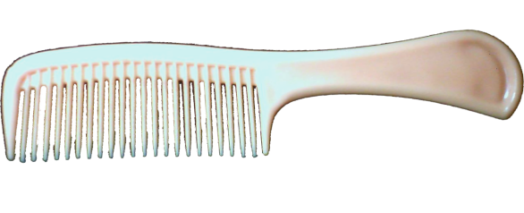
Tiết 71: Văn bản:
CHIẾC LƯỢC NGÀ
(Trích)
- Nguyễn Quang Sáng -
Yêu nhớ tặng Thu con của ba !

Slide 3
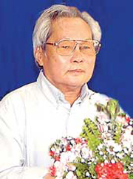
I. ĐỌC, TÌM HIỂU CHUNG:
1. Tác giả:

Slide 4
1. Tác giả:
- Nguyễn Quang Sáng (1932– 2014)
- Quê: An Giang
- Ông tham gia cả hai cuộc kháng chiến chống Pháp và Mĩ.
- Ông bắt đầu sáng tác từ sau 1954.
- Truyện ông chủ yếu viết về cuộc sống và con người Nam Bộ trong hai cuộc kháng chiến cũng như sau hòa bình.

Slide 5
Đạo diễn Nguyễn Quang Dũng – con trai nhà văn

Slide 6
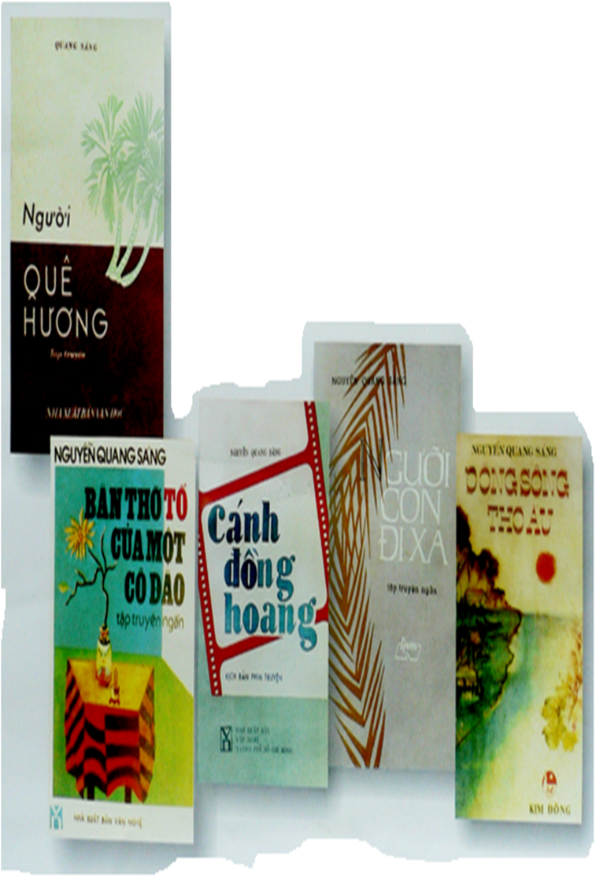
+ Truyện ngắn: “Con chim vàng” (1957),
“Chiếc lược ngà”(1966)…
+ Truyện vừa: “Câu chuyện bên trận địa pháo” (1966), “Cái áo thằng hình rơm” (1975)…
+ Tiểu thuyết: “Nhật kí người ở lại” (1962), “Dòng sông thơ ấu” (1985)…
+ Kịch bản phim: “Mùa gió chướng” (1977) “Cánh đồng hoang” (1978)…

Slide 7
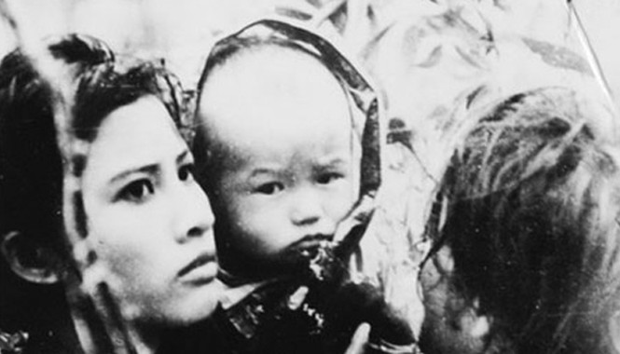
Cánh đồng hoang (kịch bản phim) bộ phim được tặng Huy chương vàng liên hoan phim toàn quốc (1980), Huy chưương vàng liên hoan phim ở Matxcva (1981).

Slide 8
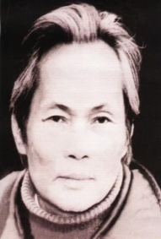
2. Tác phẩm:
- Vị trí:
Thuộc phần giữa của truyện.
- Hoàn cảnh ra đời và xuất xứ:
Viết năm 1966 (tác giả đang hoạt động ở chiến trường Nam bộ), được in trong tập truyện cùng tên.

Slide 9
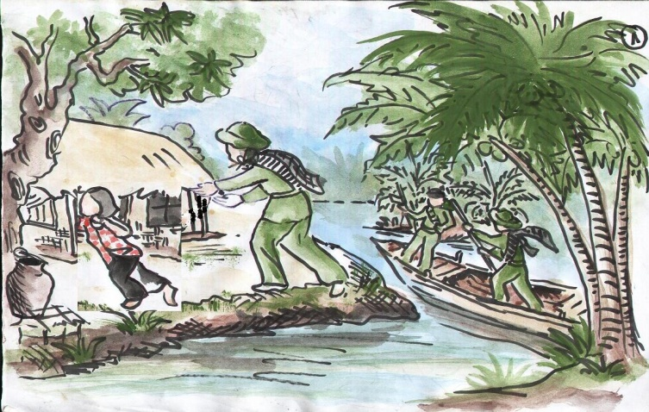
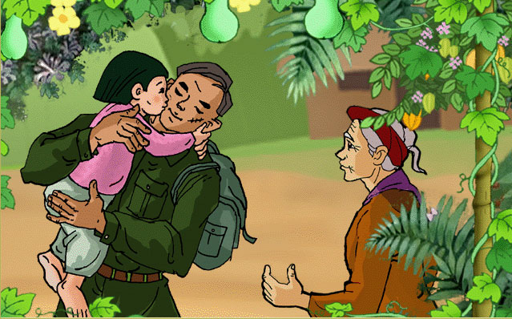
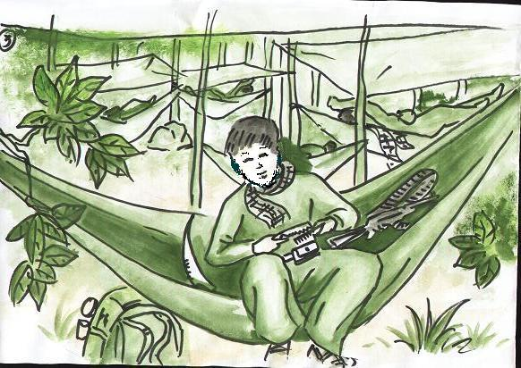
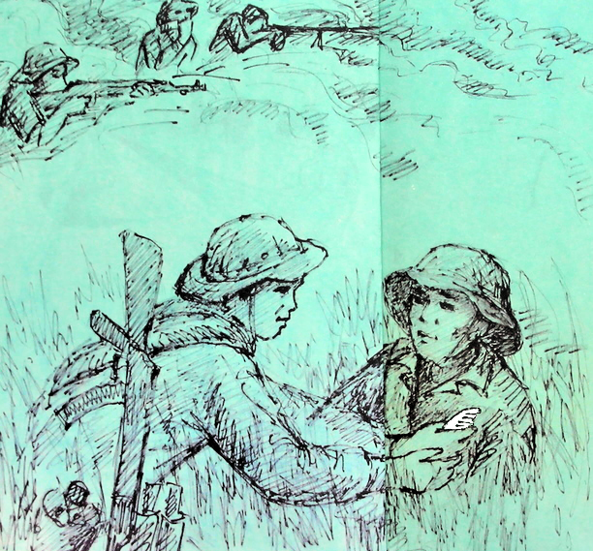
* Đọc- Kể tóm tắt nội dung đoạn trích
Ông Sáu về thăm gia đình. Bé Thu không nhận ba vì vết thẹo trên mặt.
Thu nhận ra ba cũng là lúc ông Sáu phải ra đi.
Ông Sáu dồn hết tình cảm vào làm chiếc lược ngà
Trước lúc hi sinh, ông còn kịp đưa cây lược cho người bạn.

Slide 10
- Tóm tắt truyện:
Ông Sáu xa nhà đi kháng chiến, mãi đến khi con gái lên 8 tuổi ông mới có dịp về thăm nhà, thăm con. Bé Thu không nhận ra cha vì vết sẹo trên mặt làm ba em không còn giống với người trong bức ảnh chụp mà em đã biết. Em đối xử với ba như người xa lạ. Đến lúc em nhận ra cha, tình cha con thức dậy mãnh liệt trong em thì cũng là lúc ông Sáu phải ra đi. Ở khu căn cứ, người cha dồn hết tình cảm yêu quý, nhớ thương đứa con vào việc làm một chiếc lược bằng ngà voi để tặng cô con gái bé bỏng. Trong một trận càn, ông hi sinh. Trước lúc nhắm mắt, ông còn kịp trao cây lược cho một người bạn gửi về cho bé Thu.

Slide 11
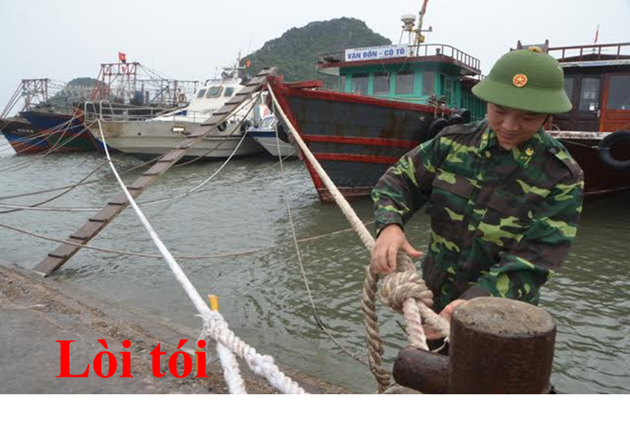
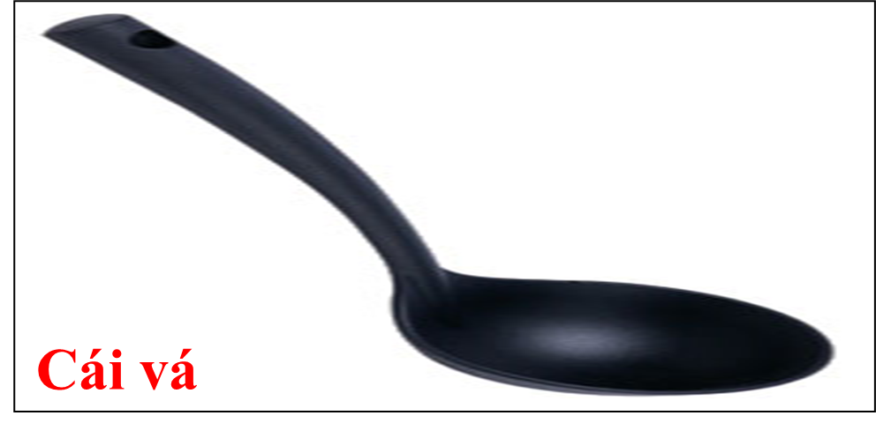
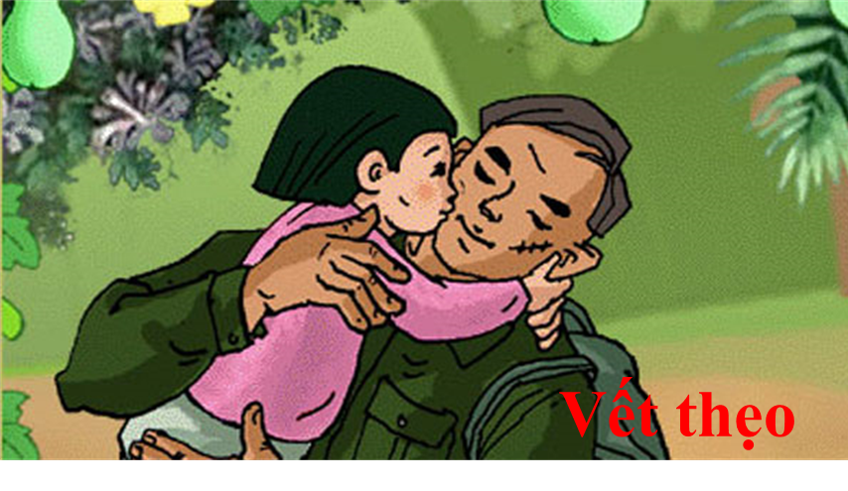
* Chú thích: SGK

Slide 12
* Thể loại:
Truyện ngắn
* PTBĐ:
Tự sự kết hợp miêu tả biểu cảm và nghị luận.
- Ngôi thứ nhất (Lựa chọn bác Ba - người kể chuyện là bạn của ông Sáu, chứng kiến toàn bộ câu chuyện, thấu hiểu cảnh ngộ và tâm trạng của nhân vật trong truyện).
-> Tác dụng: Tăng độ tin cậy, tính trữ tình của chuyện.
* Ngôi kể:

Slide 13
Từ đầu đến "chị cũng không muốn bắt nó về"): Ông Sáu trở về thăm nhà trong ba ngày nghỉ phép nhưng bé Thu không nhận ông là ba.
Phần 1
Tiếp theo đến "vừa nói vừa từ từ tuột xuống"): Bé Thu nhận ra ba và cuộc chia tay của hai cha con.
BỐ CỤC
Phần 2
3 phần
Phần 3
Đoạn còn lại: Ông Sáu hi sinh ở chiến trường và chuyện chiếc lược ngà.

Slide 14
Tình huống 1:
Hai cha con anh Sáu gặp nhau sau 8 năm xa cách, nhưng Thu - con gái anh không nhận ba.
Tình huống 2:
Ở chiến khu, anh Sáu dồn hết tình yêu con vào cây lược ngà, nhưng chưa trao được cho con thì anh hi sinh.
TÌNH HUỐNG TRUYỆN:

Slide 15
Là biểu tượng cho tình phụ tử.
- Là kỉ vật cuối cùng trước khi người cha hi sinh.
Ý NGHĨA NHAN ĐỀ
Chiếc lược ngà
- Là cây cầu nối tình cảm cha con anh Sáu.

Slide 16
Tiết 72, 73: Văn bản:
CHIẾC LƯỢC NGÀ
(Trích)
- Nguyễn Quang Sáng -
Yêu nhớ tặng Thu con của ba !

Slide 17
KIỂM TRA BÀI CŨ
CÂU HỎI
? Tóm tắt văn bản “Chiếc lược ngà” của Nguyên Quang Sáng ?
? Nêu tình huống, ý nghĩa nhan đề của truyện ngắn “Chiếc lược ngà”?

Slide 18
II. Tìm hiểu văn bản:
1. Nhân vật bé Thu:
a. Tâm trang bé Thu khi gặp ông Sáu:
+ Nghe gọi, giật mình, tròn mắt nhìn
+ Ngơ ngác lạ lùng.
+ Vụt chạy, kêu thét lên.
-> Thể hiện sự bất ngờ, ngạc nhiên, lo lắng, và sợ hãi vì đối với bé Thu ông Sáu hoàn toàn xa lạ.

Slide 19
- Bé Thu không nhận ông Sáu là cha: vì ông đã xa nhà 8 năm đi chiến đấu, tám năm Thu không được hưởng tình yêu thương của cha.
-> Phản ứng của bé Thu hoàn toàn phù hợp với tâm lí trẻ thơ.
=> Ngây thơ, đáng thương( cha em đó mà em không nhận ra).

Slide 20
II. Tìm hiểu văn bản:
1. Nhân vật bé Thu
b. Tâm trạng của Thu trong những ngày ông Sáu ở nhà:
+ Khao khát được bé thu gọi tiếng ba.
+ Luôn xa lnh trong lúc ông Sáu tìm cách vỗ về.
+ Gọi trống không với ông Sáu.
+ Không chịu gọi ba cả khi bị dồn vào thế bí.
+ Hất tung cái trứng cá mà ông Sáu gắp cho nó.
+ Bị ba đánh đòn, nó không khóc mà bỏ về nhà ngoại.
-> Cự tuyệt, lạnh nhạt, bướng bỉnh, ương ngạnh, không nhận ông Sáu là ba.

Slide 21
-> Vì ông không giống với hình ảnh người cha trong lòng nó... không giống hình ba nó đã chụp với má”.
=> Thể hiện cá tính cứng cỏi, tình cảm chân thật, sâu sắc, mãnh liệt.
=> Nét tính cách này đã khiến sau này Thu trở thành cô giao liên thông minh, dũng cảm và gan dạ.

Slide 22
c. Tâm trạng của bé Thu khi nhận ra ông Sáu là cha:
- Trong đêm bỏ về nhà bà ngoại:
+ Thu được bà giải thích về vết thẹo làm thay đổi khuôn mặt ba nó.
+ Nghe bà kể chuyện, nó nằm im, lăn lộn và thỉnh thoảng thở dài như người lớn”. (nghi ngờ được giải tỏa)
→ Ân hận, hối tiếc.

Slide 23
- Trong giờ phút chia tay:
+ Muốn nhận ba nhưng không dám lại gần: “vẻ mặt sầm lại... sâu xa”.
+ Xúc động khi bắt gặp ánh nhìn của cha: “đôi mắt mênh mông của con bé bỗng xôn xao”.
+ Nó cất tiếng gọi “ba” đầu tiên: “Tiếng kêu của nó như tiếng xé, xé sự im lặng và xé cả ruột gan mọi người”.
+ Bày tỏ tình yêu thương mãnh liệt: “nói trong tiếng khóc”, “hôn ba nó cùng khắp..., hôn cả vết thẹo dài bên má của ba nó”.
+ Tìm mọi cách níu giữ ba ở lại bằng cả lời nói và hành động (“không cho ba đi nữa...”; “hai tay nó siết chặt lấy cổ” ... “dang cả hai chân rồi câu chặt lấy ba nó; đôi vai nhỏ bé của nó run run”).

Slide 24
→ Thu là cô bé cá tính, bản lĩnh, hồn nhiên, ngây thơ và có tình yêu thương cha sâu sắc.
=> Tác giả là người am hiểu tâm lý trẻ thơ, tấm lòng yêu mến, trân trọng tình cảm trẻ thơ và diễn tả tâm lý một cách sinh động.

Slide 25
Tiết 73: Văn bản:
CHIẾC LƯỢC NGÀ
(Trích)
- Nguyễn Quang Sáng -
Yêu nhớ tặng Thu con của ba !

Slide 26
KIỂM TRA BÀI CŨ
CÂU HỎI
? Tóm tắt văn bản “Chiếc lược ngà” của Nguyên Quang Sáng ?
? Phân tích nhân vật bé Thu ?

Slide 27
2. Nhân vật ông Sáu:
Nhân vật ông Sáu được tác giả xây dựng qua những thời điểm:
- Khi ở chiến khu.
- Khi về thăm nhà (khi mới nhìn thấy con, ba ngày nghỉ phép).
- Trong buổi chia tay.
- Khi trở lại chiến trường.

Slide 28
2. Nhân vật ông Sáu:
a. Trước khi trở về thăm nhà
- Luôn nhớ về con: ở chiến khu “lần nào anh cũng bảo chị đưa con đến”
- Luôn mong được gặp con: “cái tình cha cứ nôn nao trong người anh”

Slide 29
2. Nhân vật ông Sáu:
a. Trước khi trở về thăm nhà
b. Khi về thăm nhà.
- Khát khao được gặp con: không chờ xuồng cập bến “nhón chân nhảy thót lên bờ”.
- Xúc động trào dâng mạnh mẽ: “vết thẹo dài bên má phải lại đỏ ửng lên, giần giật, trông rất dễ sợ”, “giọng lặp bặp run run…”
- Choáng váng, bất ngờ, hụt hẫng khi con không nhận ra mình: “mặt sầm lại”, “hai tay buông thõng như bị gãy”.
- Trong 3 ngày nghỉ phép: không đi đâu xa, lúc nào cũng vỗ về con, quan tâm, chờ đợi con gọi mình là cha.
- Thất vọng, buồn bã và bất lực khi không được con chấp nhận.

Slide 30
2. Nhân vật ông Sáu:
c. Trong buổi chia tay:
- Muốn ôm hôn con nhưng sợ con từ chối → đành nhìn con với đôi mắt trìu mến xen lẫn buồn rầu.
- Khi nghe con gọi tiếng “ba” đầu tiên → sung sướng, hạnh phúc tột độ (một tay ôm con, một tay rút khăn lau nước mắt rồi hôn lên mái tóc của con)
- Luyến tiếc, nghẹn ngào, xót xa khi giây phút nhận nhau cũng là lúc phải chia xa.

Slide 31
d. Khi trở lại chiến trường:
- Rất nhớ con, xen lẫn sự ân hận, day dứt vì đã đánh con trong lúc quá nóng giận.
Dồn tình thương và nỗi nhớ mong con vào việc làm cho con chiếc lược ngà một cách thận trọng và tỉ mỉ.
- Ông Sáu đã hy sinh khi chưa kịp hoàn thành tâm nguyện.
- Giờ phút cuối cùng trước lúc hi sinh, người chiến sĩ ấy chỉ yên lòng khi biết cây lược sẽ được chuyển đến tận tay con gái.
-> Ông Sáu là người lính yêu nước, người cha yêu thương con tha thiết và sâu nặng.
=> Câu chuyện về chiếc lược ngà nói lên tình cảm cha con sâu nặng của ông Sáu nhưng cũng thấm thía những đau thương mất mát éo le mà chiến tranh gây ra.

Slide 32
III. Tổng kết:
1. Nghệ thuật
- Tạo tình huống éo le.
- Có cốt truyện mang yếu tố bất ngờ.
- Lựa chọn vai kể chuyện là bạn của ông Sáu, chứng kiến toàn bộ câu chuyện, thấu hiểu cảnh ngộ và tâm trạng của nhân vật trong truyện.
- Sử dụng phương ngữ Nam Bộ kết hợp kể với miêu tả , biểu cảm ....
2. Ý nghĩa:
“Chiếc lược ngà” cho ta hiểu thờm về những mất mỏt to lớn của chiến tranh mà nhõn dõn ta đó trải qua trong cuộc kháng chiến chống Mĩ cứu nước
* Ghi nhớ:

Slide 33
HƯỚNG DẪN VỀ NHÀ
- Học thuộc tác giả, tác phẩm, ghi nhớ, tóm tắt cốt truyện.
- Phát biểu cảm nghĩ về một trong hai nhân vật: Ông Sáu và bé Thu.
- Chuẩn bị : Ôn tập về truyện hiện đại.

